Slide 1
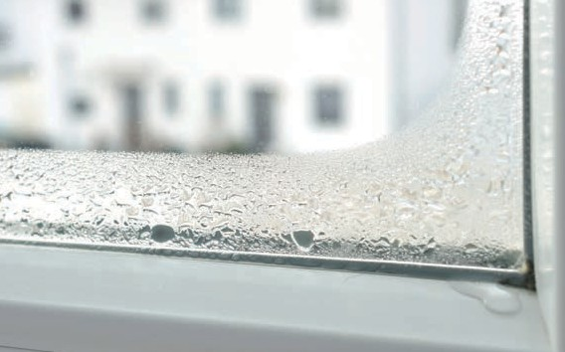
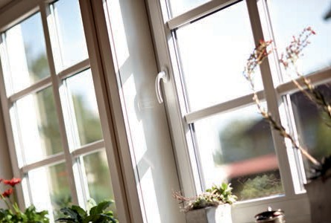





A minőség kifizetődő
Biztonsági útmutató
A Kömmerling profilból gyártott ablakának választásával a világ vezető profilgyártójának kiváló, prémium minősége mellett határozta el magát. Dön- téséhez gratulálunk és meggyőződésünk, hogy az új minőségi nyílászárók sok örömet szereznek Önnek.
A szárnyat ne nyomja neki a kávának, különben a pántok túlterhelődhetnek.
Az ablakszárnyat ne tegye ki további terhelésnek, pl. ne támaszkodjon neki. Túl nagy terhelés esetén megvan a veszélye, hogy a keret eltörik.
Az ablakokat a legújabb technológiai szabványoknak megfelelő körültekintéssel, precizitással gyártottuk és szakszerűen szereltük. Hogy éveken át zavartalanul élvezhesse az előnyeit, ebben a brosúrában tippeket adunk a helyes ápoláshoz és használathoz.
Kerülje az ablakok becsapódását. Az ablakkeret és a szárny közé beszorulhatnak végtagok és zúzódhatnak. Balesetveszélyes!
Kondenzvíz az ablakfelületen?
Ne tegyen semmilyen tárgyat a szárny és a keret közé. Az ablak nyitva tartásának biztosítására egy mechanikus rögzítőt tudunk beépíteni.
Továbbá gyakorlati útmutatót adunk a helyes és ener- giatakarékos szellőztetéshez is, így otthonában mindig optimális lesz a lakóklíma.
Az ablakfelületek bepárásodhatnak, ha a környező levegő páratartalma magas, és az üveg hűvösebb, mint a levegő. Ha a modern hőszigetelt üvegeknél ez a jelenség a külső, időjárás által érintett oldalon jelenik meg, az jó jel: a szigetelő hatás a többrétegű üvegezés miatt annyira jó, hogy a külső üveg nem forrósodik fel. Vagy másképpen kifejezve: a drága meleg a lakásban marad. A korábbi hőszigetelt ablakokkal szemben a kondenzvíz képződés a modern többrétegű hőszigetelt ablakok belső üvegfelületén nagyon ritkán fordul elő. A még jobb szigetelésnek köszönhetően az üvegfelület hőmérséklete közel olyan magas, mint a szobahőmérséklet. Ha a helyiség levegője rövid időre nagy mennyiségű forró vízgőzt tartalmaz, mint pl. főzésnél vagy a fürdőben, bepárásodik az ablak. Ekkor intenzív szellőztetésre van szükség.
Általános útmutató
Bevizsgált profilok
Távolítsa el az új ablakokról a védőfóliát legkésőbb három hónapon belül: így az elejétől fogva megmarad a felület kiváló minősége. Ehhez a beépítést követően 4 héten belül meg kell tisztítani a kereteket. Végezetül csak akkor szük- séges az ablakok tisztítása, ha a profilon látható szennye- ződés keletkezik. Különben az esővízzel érintkezve kisebb lerakódások képződhetnek. Az elejétől fogva megfelelő tisztítószert és puha törlőkendőt használjon. A helytelen tisztítással járó károk csak hosszabb idő múlva válnak észrevehetővé – ezért ne tesztelje a tisztítószert nem látható
Szívből gratulálunk
az új minőségi nyílászárójához!
felületeken.
Tipp:
Ahhoz, hogy az esetleges heves esőzés során vagy a bukó állású ablakoknál a kerethoronyba bekerülő víz azonnal elvezetésre kerüljön, minden ablak rendelkezik ún. vízelvezető nyílásokkal. Ezek a kitárt ablaknál pl. belül a ke- rethoronyban találhatók. Kérjük, rendszeresen ellenőrizze akár ablaktisztítás alkalmával ezeket a vízelvezető nyílásokat, és szükség esetén távolítsa el az esetleges eltömődéseket.
Tipp:
Ahhoz, hogy az esetleges heves esőzés során vagy a bukó állású ablakoknál a kerethoronyba bekerülő víz azonnal elvezetésre kerüljön, minden ablak rendelkezik ún. vízelvezető nyílásokkal. Ezek a kitárt ablaknál pl. belül a ke- rethoronyban találhatók. Kérjük, rendszeresen ellenőrizze akár ablaktisztítás alkalmával ezeket a vízelvezető nyílásokat, és szükség esetén távolítsa el az esetleges eltömődéseket.
A Kömmerling rendszerek magas minőségét a gyár tesztközpontjában
folyamatosan ellenőrzik. A csapóeső ellen,
a tömítés áteresztésére és a sarokmerevítésre komoly norma érték előírások vannak, melyek betartását rendszeres vizsgálatokkal biztosítják. A Kömmerling egyetlen gyártóként kizárólag olyan profilokat gyárt, melyek a legmagasabb DIN EN 12608 minőségi szabványnak, a felel meg.
Az Ön szakmai partnere:
A Kömmerling profilokból készült ablakok használata, ápolása és karbantartása

Slide 2



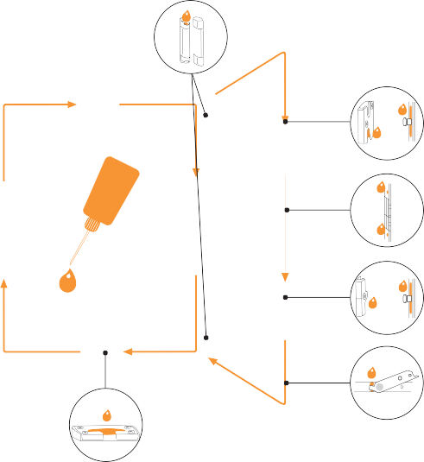

Műanyag nyílászárók ápolása, karbantartása
Vasalatok utórendelése – itt kérek sok segítséget!
Útmutató a rendeltetésszerű használathoz
Tipp:
Előfordulhat, hogy a kilincs hibás állása miatt az ablakszárny a bukó állásnál még fordulni tud.
Aggodalomra nincs ok, mert a biztonsági olló fent biztonságosan megtartja azt. Állítsa felfelé a kilincset és nyomja az ablakszárnyat a kerethez. Majd állítsa vízszintes állásba a kilincset, nyomjon rá még egyszer, és zárja be az ablakot (kilincs függőlegesen lefelé áll) Ablaka így ismét szabá- lyosan működtethető.
Mindig gondosan nyissa és zárja az ablakot. A használat során figyeljen mindenekelőtt a kilincs helyes állására:
Tipp:
Előfordulhat, hogy a kilincs hibás állása miatt az ablakszárny a bukó állásnál még fordulni tud.
Aggodalomra nincs ok, mert a biztonsági olló fent biztonságosan megtartja azt. Állítsa felfelé a kilincset és nyomja az ablakszárnyat a kerethez. Majd állítsa vízszintes állásba a kilincset, nyomjon rá még egyszer, és zárja be az ablakot (kilincs függőlegesen lefelé áll) Ablaka így ismét szabá- lyosan működtethető.
Helyes tisztítás
Az ablakai szakszerűn és gondosan lettek beépítve, ka- librálva. A vasalatok utólagos állítása ezért általában nem szükséges. Extrém igénybevétel vagy az épületekben történő rendkívüli mozgások az évek alatt szükségessé tehetik az alábbi releváns pontokon az utánállítást. Ezek- kel kapcsolatban bátran forduljon hozzánk!
A Kömmerling minőségi profilok különösen hosszú élettartamúak, és sima, időjárásálló felületekkel rendelkeznek. Az esetek többségében elegendő egy puha törlőruhával sima, langyos vízzel rendszeresen tisztítani. A makacsabb szennyeződések eltávolításához érdemes egy kifejezetten a PVC profilokra bevizsgált tisztítószert vagy PH semleges szappant használni, mely teljesen illat és színezékmentes. Sok tisztítószer a rövid érintkezés esetén nem jelent problémát, azonban gyakori használatuk mégis károsíthatja a felületet. Ezért különösen fontos, hogy bőséges, tiszta vízzel átmosva a tisztítószerek minden maradványa eltűnjön. Azonnali tisztítás szükséges napkrémmel való talákozás esetén, kü- lönben a felületen maradandó optikai elváltozás lehetséges.
Kilincs függőlegesen lefelé áll: az ablakszárny zárva van
Kilincs vízszintesen áll: az ablakszárny nyitva van
Kilincs függőlegesen felfelé áll: Az ablakszárny bukó állásban nyitva van
Oldalbeli elállítódás fent (ollócsapágy)
Oldalbeli elállítódás lent (sarokcsapágy)
Magasságbeli elállítódás (sarokpánt)
Nyomás elállítódás (sarokcsapágynál)
Nyomás elállítódás (zárócsapok állítása)
Vasalatok karbantartása
Az új ablakokban lévő technikailag alaposan kidolgozott, kiváló minőségü vasalatok a gondos kezelés során nem fognak problémát okozni. Kérjük minden mozgatható vasalati elemet évente egy alkalommal kenjen be sav- és gyantamentes zsírral vagy olajjal, és ha szükséges, húzza meg az erősítő csavarokat. Az ablakok mindezt éveken át könnyű és kifogástalan működéssel hálálják meg.
Tipp:
Semmi esetre sem alkalmazható szemcsés tisztí- tószer és durva felületű szivacs, kendő vagy kefe. Oldószer, hígító használata szigorúan tilos. Fel tud- ják oldani a műanyagot. Ne használjon gőztisztítót, mert a forró gőz a műanyagot felpuhítja.
Tipp:
Semmi esetre sem alkalmazható szemcsés tisztí- tószer és durva felületű szivacs, kendő vagy kefe. Oldószer, hígító használata szigorúan tilos. Fel tud- ják oldani a műanyagot. Ne használjon gőztisztítót, mert a forró gőz a műanyagot felpuhítja.
!
Figyelem: Kerülje a köztes állásokat. Ezek hibás működést okozhatnak.
Okosan szellőztetni
A rendszeres szellőztetés szabályozza a levegő pára- tartalmát és kellemes légkört biztosít. Mivel a levegő- cserével nem veszítünk értékes energiát, javasoljuk a rövid ideig tartó, ám intenzív szellőztetést. Ekkor vegye le a fűtést. Tárja ki az ablakokat napi két vagy három alkalommal, hogy huzat legyen. Ezzel az ún. „sokk” szellőztetéssel csupán néhány perc alatt lezajlik a légtér levegőcseréje anélkül, hogy a lakás hőtárolója (falak/fűtőtestek/bútorok) kihűljön. Különösképpen a magas páratartalmú helyiségekben, mint pl. fürdőszo- bában, mosókonyhában, továbbá tisztítási, padlózási vagy festési munkálatok után rendszeres szellőztetés szükséges, hogy megakadályozzuk az esetleges penészképződést.
Tömítések ellenőrzése
Tipp:
Csak a kifogástalanul beállított szárnyak biztosít- ják az optimális hangszigetelést és tömítést. Az esetleges problémák elhárításában és az ablakok, teraszajtók beállításában természetesen mindig készséggel segítünk.
A huzat és a vízbefolyás megakadályozása érdekében az ablakok modern tömítéssel vannak ellátva és nagyon
hosszú élettartamúak. Alkalmanként ellenőrizze a falctömí- téseket, mossa át vízzel és használjon kímélő tisztítószert. Hogy elkerülje a nedvesség okozta károsodást, ellenőrizze alkalmanként a fugákat a fal és a tok között. Ha a szige- telőanyag repedezett, vagy bárhol elválik, haladéktalanul keressen fel bennünket.
Tipp:
Csak a kifogástalanul beállított szárnyak biztosít- ják az optimális hangszigetelést és tömítést. Az esetleges problémák elhárításában és az ablakok, teraszajtók beállításában természetesen mindig készséggel segítünk.

